Slide 1

Struktur Diskrit
Permutasi dan Kombinasi
Nurdin Bahtiar, MT

Slide 2

Bahan Kuliah
5.1. Definisi Dasar
5.2. Permutasi
5.3. Kombinasi
5.4. Teorema Binomial
5.5. Pascal’s Identity and Triangle

Slide 3
5.1. Definisi Dasar
Contoh 1
Dalam berapa banyak cara kita dapat memilih tiga siswa dari sebuah kelompok berisi lima siswa berada pada barisan untuk pengambilan foto? Serta dalam berapa banyak cara kita dapat mengatur kelima siswa tersebut berada pada barisan untuk pengambilan foto?
Jawab:
Perhatikan bahwa urutan kita memilih siswa tersebut penting. Ada lima cara dalam memilih siswa pertama untuk berdiri pada awal barisan. Setelah siswa ini terpilih, ada empat cara untuk memilih siswa kedua pada barisan. Setelah siswa pertama dan kedua terpilih, ada tiga cara untuk memilih siswa ketiga pada barisan.
Dengan the product rule, terdapat 5 · 4 · 3 = 60 cara untuk memilih tiga siswa dari kelompok yang berisi lima siswa dalam barisan untuk pengambilan gambar.

Slide 4
5.1. Definisi Dasar
Sedangkan untuk mengatur kelima siswa pada barisan untuk pengambilan gambar, kita dapat memilih siswa pertama dengan lima cara, siswa kedua dengan empat cara, siswa ketiga dengan tiga cara, siswa keempat dengan dua cara, dan siswa kelima dengan satu cara.
Maka, terdapat 5 · 4 · 3 · 2 · 1 = 120 cara untuk mengatur kelima siswa pada barisan untuk pengambilan gambar.
Contoh 2
Misalkan S = {1, 2, 3}. Maka dikatakan bahwa:
Susunan terurut 3, 1, 2 adalah permutasi dari S.
Susunan terurut 3, 2 adalah 2-permutasi dari S.

Slide 5
5.1. Definisi Dasar
Contoh 3
Misalkan S = {a, b, c}, sedangkan 2-permutasi dari S adalah susunan terurut a, b; a, c; b, a; b, c; c, a; dan c, b.
Terdapat enam 2-permutasi dari himpunan ini dengan tiga elemen. Ada tiga cara untuk memilih elemen pertama dari susunan tersebut. Ada dua cara untuk memilih elemen kedua, karena harus berbeda dari elemen pertama.
Maka, dengan the product rule, kita dapat mengetahui bahwa:
P(3, 2) = 3 · 2 = 6 elemen.

Slide 6
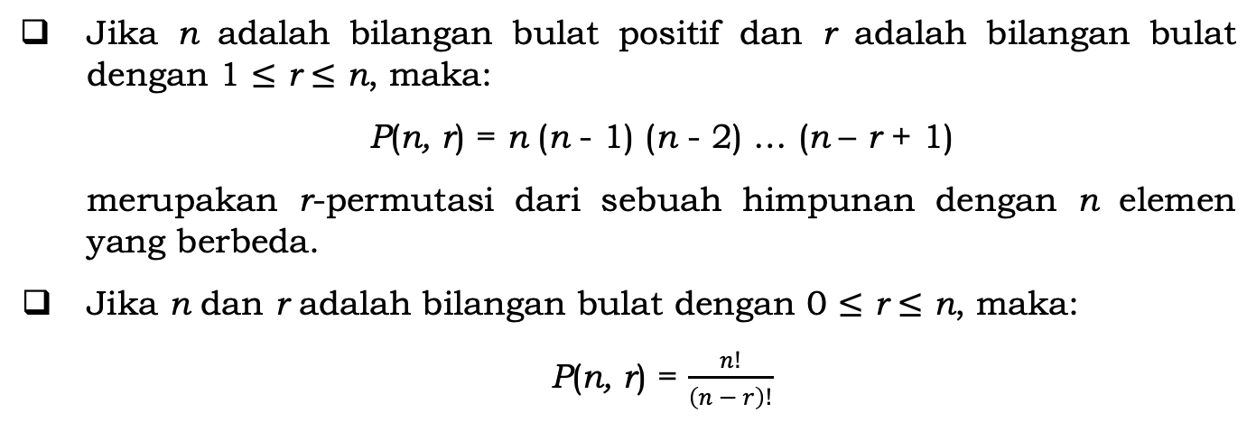
5.2. Permutasi
Jika n adalah bilangan bulat positif dan r adalah bilangan bulat dengan 1 $≤$ r $≤$ n, maka:
P(n, r) = n (n - 1) (n - 2) … (n – r + 1)
merupakan r-permutasi dari sebuah himpunan dengan n elemen yang berbeda.
Jika n dan r adalah bilangan bulat dengan 0 $≤$ r $≤$ n, maka:
P(n, r) = $\frac{n!}{\left(n − r\right)!}$

Slide 7
5.2. Permutasi
Contoh 4
Berapa banyak cara untuk memilih pemenang hadiah juara pertama, juara kedua, dan juara ketiga dari 100 orang berbeda yang mengikuti pertandingan?
Jawab:
Jumlah cara untuk memilih tiga pemenang hadiah adalah jumlah pilihan terurut dari tiga elemen dari himpunan 100 elemen, yaitu jumlah 3-permutasi dari satu himpunan 100 elemen.
Maka jawabannya adalah P(100, 3) = 100 · 99 · 98 = 970.200.

Slide 8
5.2. Permutasi
Contoh 5
Misalkan ada 8 pelari dalam perlombaan. Juara pertama mendapatkan medali emas, juara kedua mendapatkan medali perak, dan juara ketiga mendapatkan medali perunggu. Berapa banyak cara yang berbeda untuk mendapatkan medali tersebut? Jika semua hasil yang memungkinkan dari lomba dapat terjadi dan tidak ada ikatan?
Jawab:
Jumlah cara untuk mendapatkan medali tersebut merupakan jumlah 3-permutasi dari himpunan dengan 8 elemen.
Maka, terdapat P(8, 3) = 8 · 7 · 6 = 336 kemungkinan cara untuk bisa mendapatkan medali.

Slide 9
5.2. Permutasi
Contoh 6
Misalkan seorang pengusaha harus mengunjungi delapan kota yang berbeda. Awalnya dia memulai perjalanannya pada kota yang sudah ditentukan, tetapi ia dapat mengunjungi ketujuh kota lainnya sesuai dengan yang ia inginkan. Berapa banyak kemungkinan urutan jalan yang dapat digunakan pengusaha ketika mengunjungi kota-kota tersebut?
Jawab:
Jumlah kemungkinan jalan antar kota-kota merupakan jumlah permutasi dari tujuh elemen, karena kota pertama telah ditentukan, tetapi tujuh kota lainnya dapat ditentukan sesuai keinginan sendiri. Maka, terdapat 7! = 7 · 6 · 5 · 4 · 3 · 2 · 1 = 5040 cara untuk pengusaha tersebut memilih rute perjalanannya.
Jika misalnya pengusaha tersebut ingin menemukan jalan antar kota dengan jarak minimum, maka ia harus menghitung jumlah jarak untuk setiap kemungkinan yang ada.

Slide 10
5.2. Permutasi
Contoh 7
Berapa banyak permutasi dari huruf-huruf ABCDEFGH yang mengandung string ABC?
Jawab:
Karena huruf-huruf ABC berada pada satu blok, kita dapat menemukan jawabannya dengan mencari jumlah permutasi dari enam objek, yaitu blok ABC dan masing-masing huruf D, E, F, G, dan H.
Karena keenam objek ini dapat terjadi dalam urutan apa pun, maka ada 6! = 720 permutasi huruf ABCDEFGH di mana ABC muncul sebagai blok.

Slide 11
5.3. Kombinasi
Contoh 8
Berapa banyak komite berbeda dari tiga siswa yang dapat dibentuk dari kelompok yang berisi empat siswa?
Jawab:
Untuk dapat menjawab pertanyaan ini, kita hanya harus mencari jumlah subset dengan tiga elemen dari himpunan yang berisi empat siswa. Kita dapat melihat bahwa ada empat subset, satu untuk masing-masing dari empat siswa, karena memilih tiga siswa sama saja dengan memilih salah satu dari empat siswa untuk keluar dari kelompok.
Ini berarti ada empat cara untuk memilih tiga siswa untuk komite, di mana urutan para siswa ini dipilih tidak menjadi masalah.

Slide 12
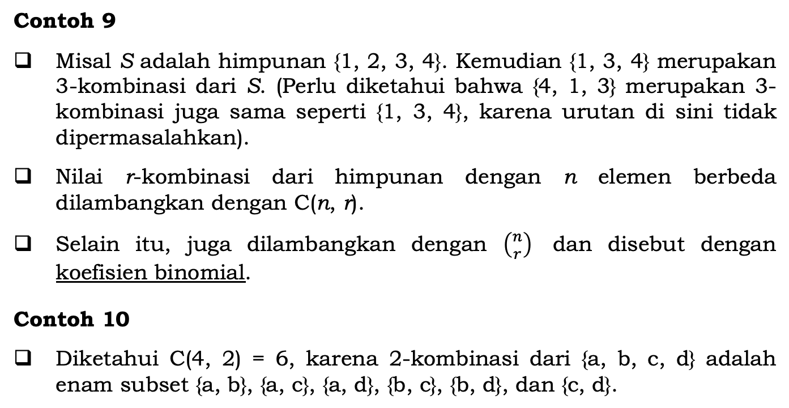
5.3. Kombinasi
Contoh 9
Misal S adalah himpunan {1, 2, 3, 4}. Kemudian {1, 3, 4} merupakan 3-kombinasi dari S. (Perlu diketahui bahwa {4, 1, 3} merupakan 3-kombinasi juga sama seperti {1, 3, 4}, karena urutan di sini tidak dipermasalahkan).
Nilai r-kombinasi dari himpunan dengan n elemen berbeda dilambangkan dengan C(n, r).
Selain itu, juga dilambangkan dengan $\left({n \atop r}\right)$ dan disebut dengan koefisien binomial.
Contoh 10
Diketahui C(4, 2) = 6, karena 2-kombinasi dari {a, b, c, d} adalah enam subset {a, b}, {a, c}, {a, d}, {b, c}, {b, d}, dan {c, d}.

Slide 13
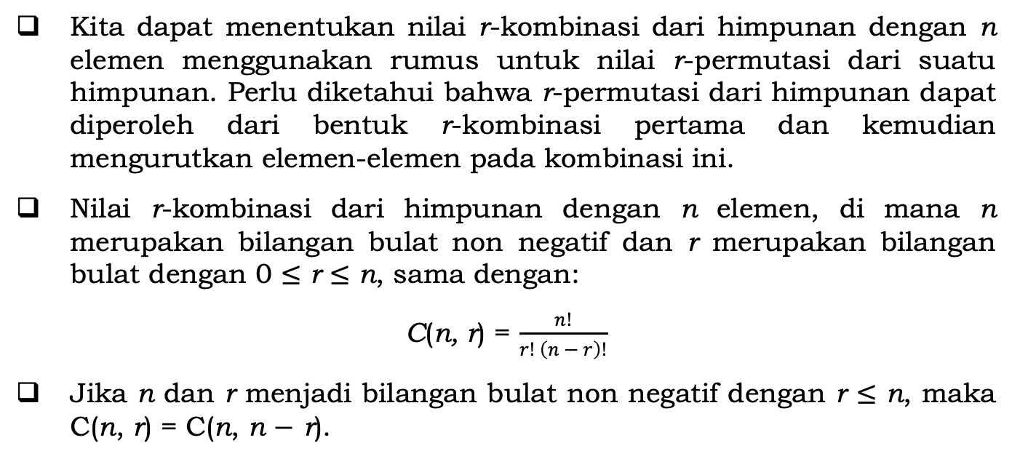
5.3. Kombinasi
Kita dapat menentukan nilai r-kombinasi dari himpunan dengan n elemen menggunakan rumus untuk nilai r-permutasi dari suatu himpunan. Perlu diketahui bahwa r-permutasi dari himpunan dapat diperoleh dari bentuk r-kombinasi pertama dan kemudian mengurutkan elemen-elemen pada kombinasi ini.
Nilai r-kombinasi dari himpunan dengan n elemen, di mana n merupakan bilangan bulat non negatif dan r merupakan bilangan bulat dengan 0 $≤$ r $≤$ n, sama dengan:
C(n, r) = $\frac{n!}{r! \left(n − r\right)!}$
Jika n dan r menjadi bilangan bulat non negatif dengan r $≤$ n, maka C(n, r) = C(n, n $−$ r).

Slide 14
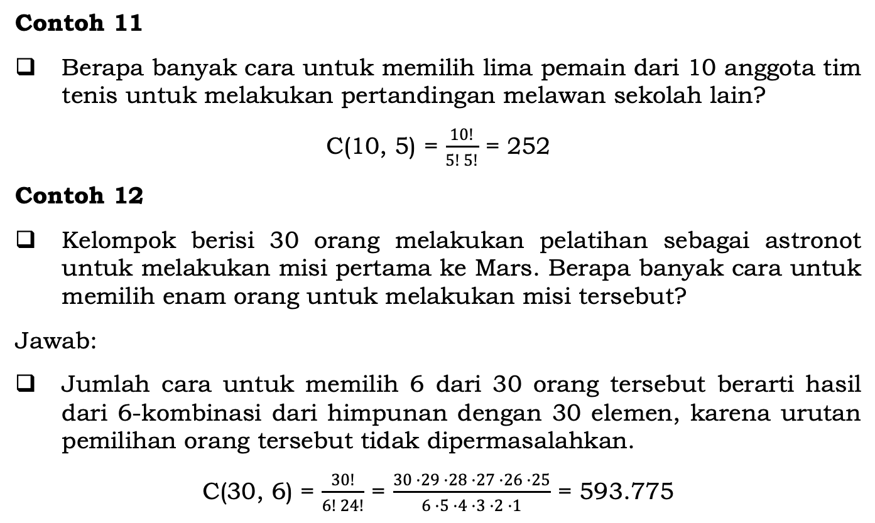
5.3. Kombinasi
Contoh 11
Berapa banyak cara untuk memilih lima pemain dari 10 anggota tim tenis untuk melakukan pertandingan melawan sekolah lain?
C(10, 5) = $\frac{10!}{5! 5!}$ = 252
Contoh 12
Kelompok berisi 30 orang melakukan pelatihan sebagai astronot untuk melakukan misi pertama ke Mars. Berapa banyak cara untuk memilih enam orang untuk melakukan misi tersebut?
Jawab:
Jumlah cara untuk memilih 6 dari 30 orang tersebut berarti hasil dari 6-kombinasi dari himpunan dengan 30 elemen, karena urutan pemilihan orang tersebut tidak dipermasalahkan.
C(30, 6) = $\frac{30!}{6! 24!}$ = $\frac{30 ·29 ·28 ·27 ·26 ·25}{6 ·5 ·4 ·3 ·2 ·1}$ = 593.775

Slide 15
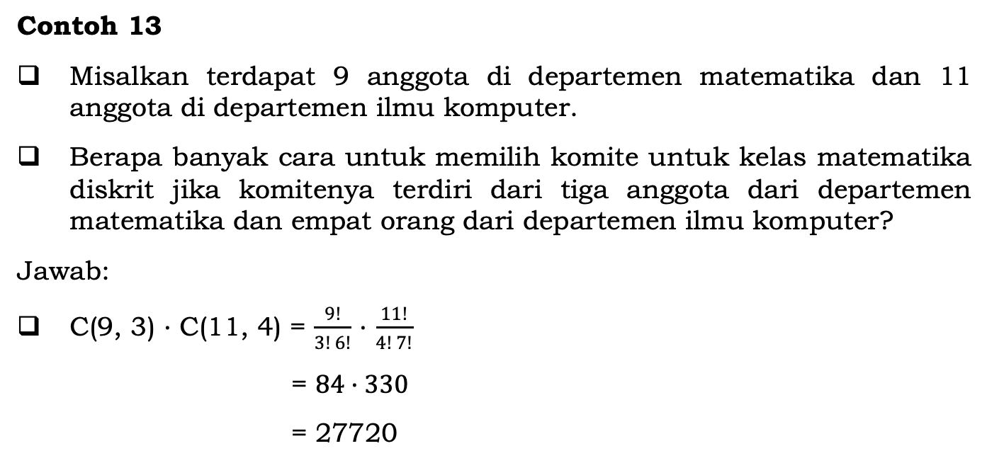
5.3. Kombinasi
Contoh 13
Misalkan terdapat 9 anggota di departemen matematika dan 11 anggota di departemen ilmu komputer.
Berapa banyak cara untuk memilih komite untuk kelas matematika diskrit jika komitenya terdiri dari tiga anggota dari departemen matematika dan empat orang dari departemen ilmu komputer?
Jawab:
C(9, 3) $·$ C(11, 4) = $\frac{9!}{3! 6!}$ $·$ $\frac{11!}{4! 7!}$
= $84·330$
= 27720

Slide 16
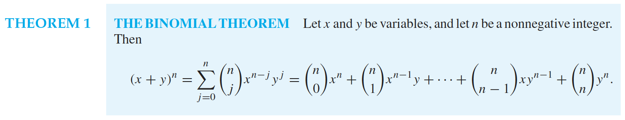

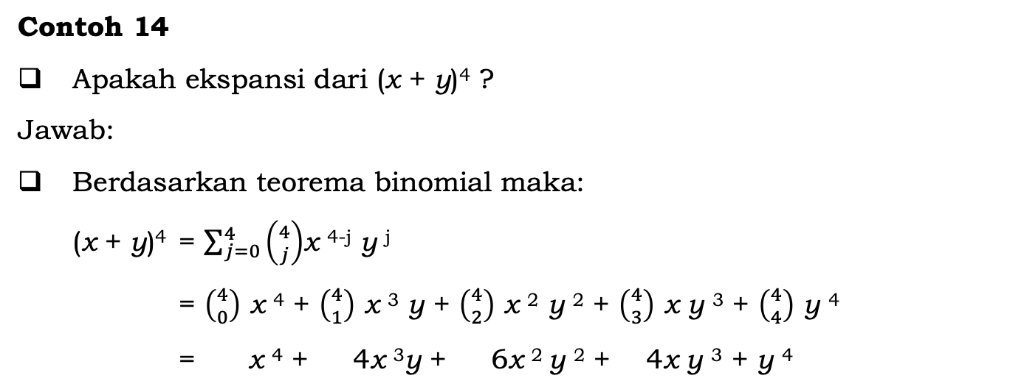
5.4. Teorema Binomial
Misal x dan y merupakan variabel dan n merupakan bilangan bulat non negatif. Maka:
Ket: $\left({n \atop r}\right)$= C(n, r)
Contoh 14
Apakah ekspansi dari (x + y)⁴ ?
Jawab:
Berdasarkan teorema binomial maka:
(x + y)⁴ = $\sum_{j=0}^{4}{\left({4 \atop j}\right)}$x ^{4-j} y ^{j}
= $\left({4 \atop 0}\right)$ x ⁴ + $\left({4 \atop 1}\right)$ x ³ y + $\left({4 \atop 2}\right)$ x ² y ² + $\left({4 \atop 3}\right)$ x y ³ + $\left({4 \atop 4}\right)$ y ⁴
= x ⁴ + 4x ³y + 6x ² y ² + 4x y ³ + y ⁴

Slide 17
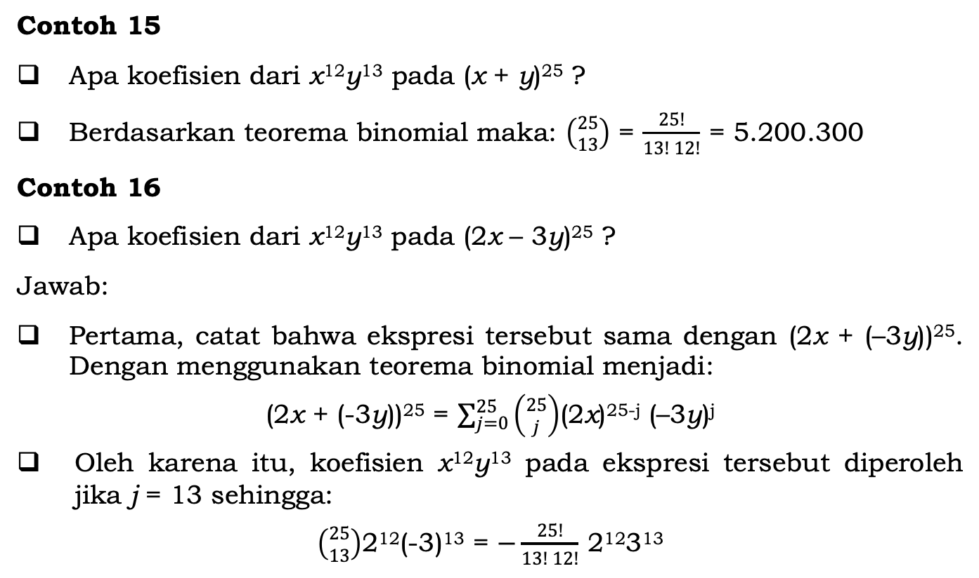
5.4. Teorema Binomial
Contoh 15
Apa koefisien dari x¹²y¹³ pada (x + y)²⁵ ?
Berdasarkan teorema binomial maka: $\left({25 \atop 13}\right)$ = $\frac{25!}{13! 12!}$ = 5.200.300
Contoh 16
Apa koefisien dari x¹²y¹³ pada (2x – 3y)²⁵ ?
Jawab:
Pertama, catat bahwa ekspresi tersebut sama dengan (2x + (–3y))²⁵. Dengan menggunakan teorema binomial menjadi:
(2x + (-3y))²⁵ = $\sum_{j=0}^{25}{\left({25 \atop j}\right)}$(2x)^{25-j} (–3y)^{j}
Oleh karena itu, koefisien x¹²y¹³ pada ekspresi tersebut diperoleh jika j = 13 sehingga:
$\left({25 \atop 13}\right)$2¹²(-3)¹³ = $−\frac{25!}{13! 12!}$ 2¹²3¹³

Slide 18
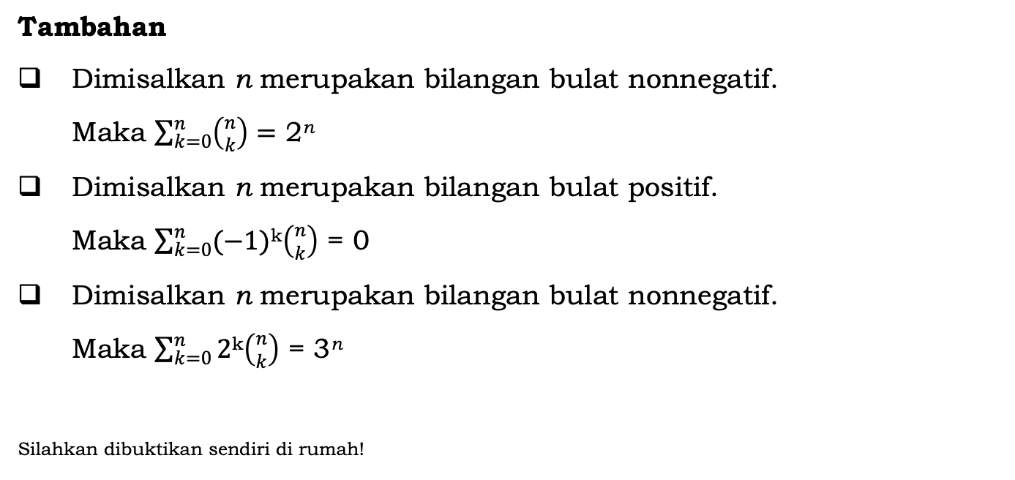
5.4. Teorema Binomial
Tambahan
Dimisalkan n merupakan bilangan bulat nonnegatif.
Maka $\sum_{k=0}^{n}{\left({n \atop k}\right)}=$ 2^{n}
Dimisalkan n merupakan bilangan bulat positif.
Maka $\sum_{k=0}^{n}{(−1)}$^{k}$\left({n \atop k}\right)$ = 0
Dimisalkan n merupakan bilangan bulat nonnegatif.
Maka $\sum_{k=0}^{n}{2}$^{k}$\left({n \atop k}\right)$ = 3^{n}
Silahkan dibuktikan sendiri di rumah!

Slide 19
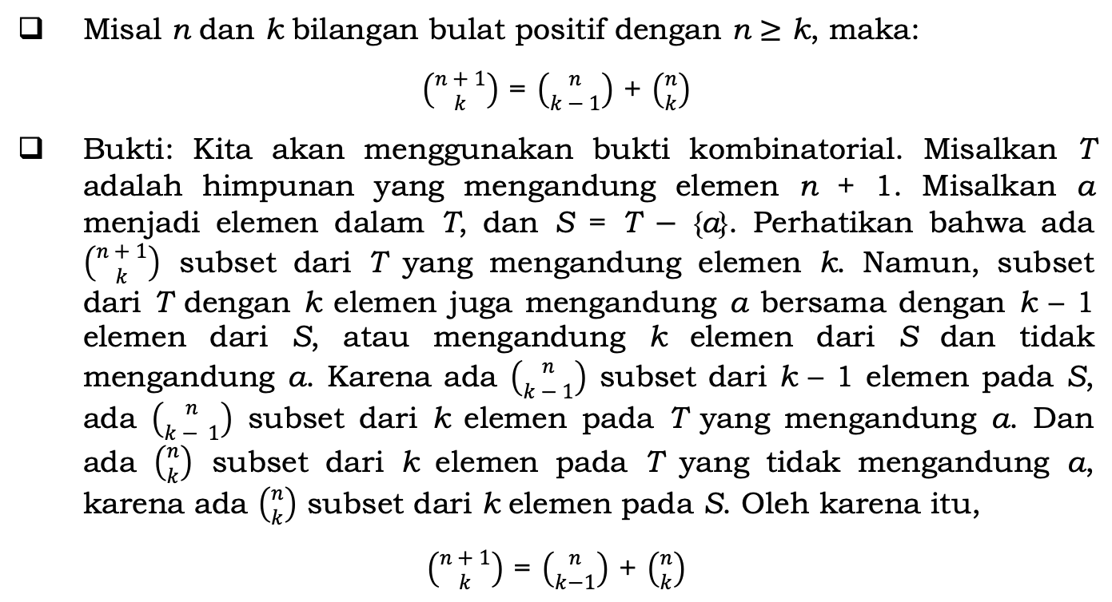
5.4. Pascal’s Identity and Triangle
Misal n dan k bilangan bulat positif dengan n $≥$ k, maka:
$\left({n + 1 \atop k}\right)$ = $\left({n \atop k − 1}\right)$ + $\left({n \atop k}\right)$
Bukti: Kita akan menggunakan bukti kombinatorial. Misalkan T adalah himpunan yang mengandung elemen n + 1. Misalkan a menjadi elemen dalam T, dan S = T $−$ {a}. Perhatikan bahwa ada $\left({n + 1 \atop k}\right)$ subset dari T yang mengandung elemen k. Namun, subset dari T dengan k elemen juga mengandung a bersama dengan k – 1 elemen dari S, atau mengandung k elemen dari S dan tidak mengandung a. Karena ada $\left({n \atop k − 1}\right)$ subset dari k – 1 elemen pada S, ada $\left({n \atop k − 1}\right)$ subset dari k elemen pada T yang mengandung a. Dan ada $\left({n \atop k}\right)$ subset dari k elemen pada T yang tidak mengandung a, karena ada $\left({n \atop k}\right)$ subset dari k elemen pada S. Oleh karena itu,
$\left({n + 1 \atop k}\right)$ = $\left({n \atop k−1}\right)$ + $\left({n \atop k}\right)$

Slide 20
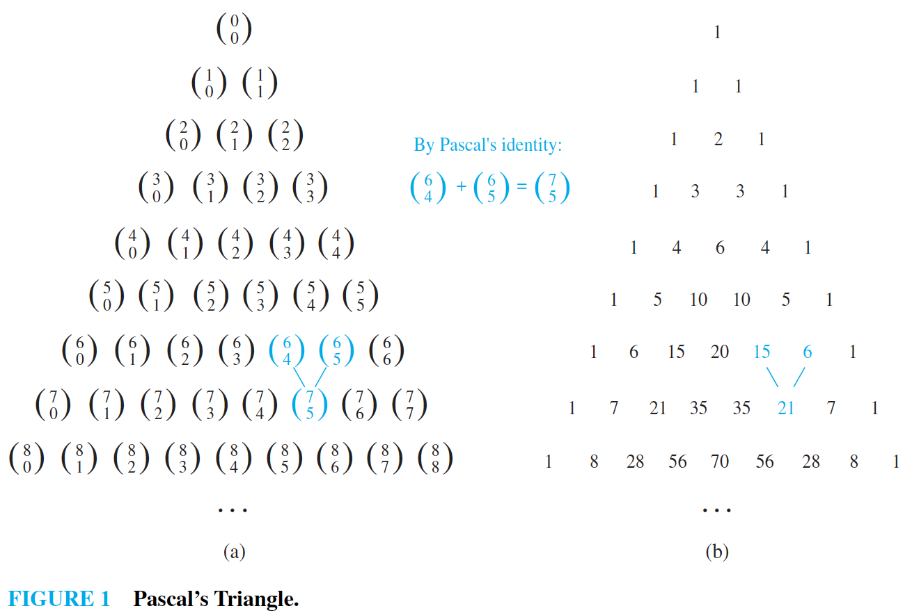
5.4. Pascal’s Identity and Triangle
Gambar 5.1. Segitiga Pascal

Slide 21
End of File

